Slide 1
Распределенное компонентное приложение подготовки данных для обработки и отображения поверхности
Исполнитель: студент гр. ИП-31
Гапонов Н.В.

Slide 2
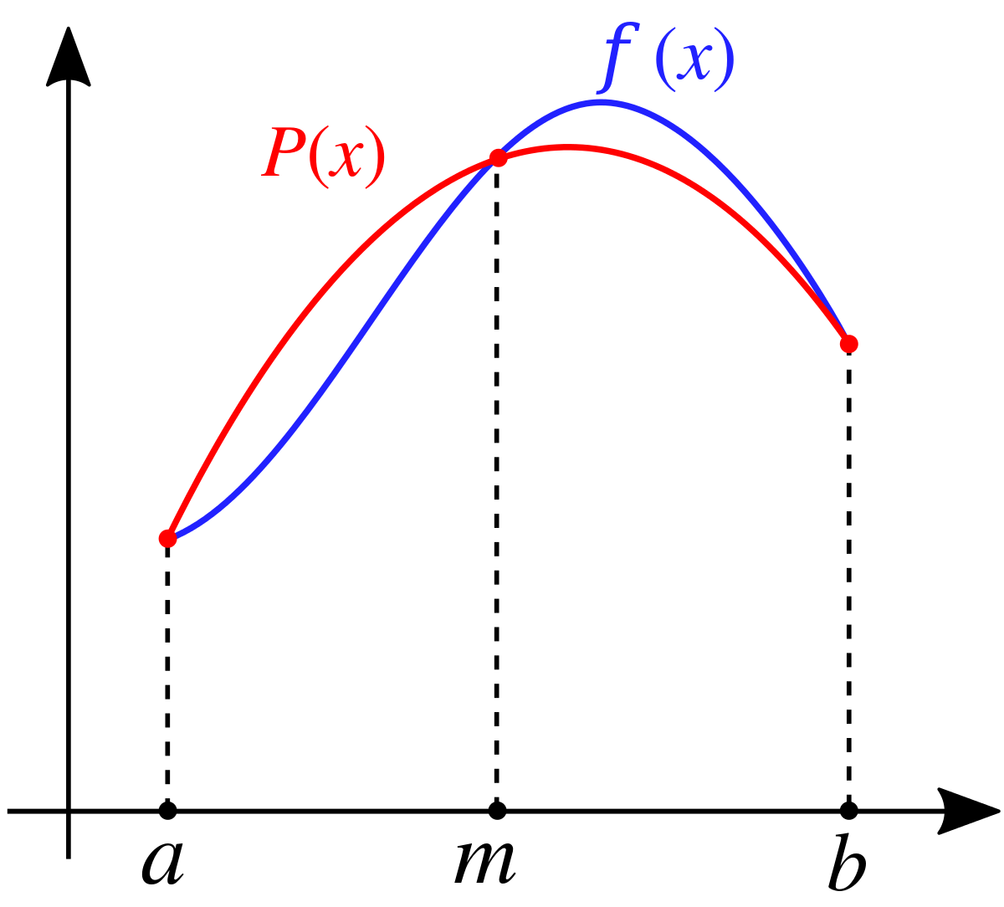
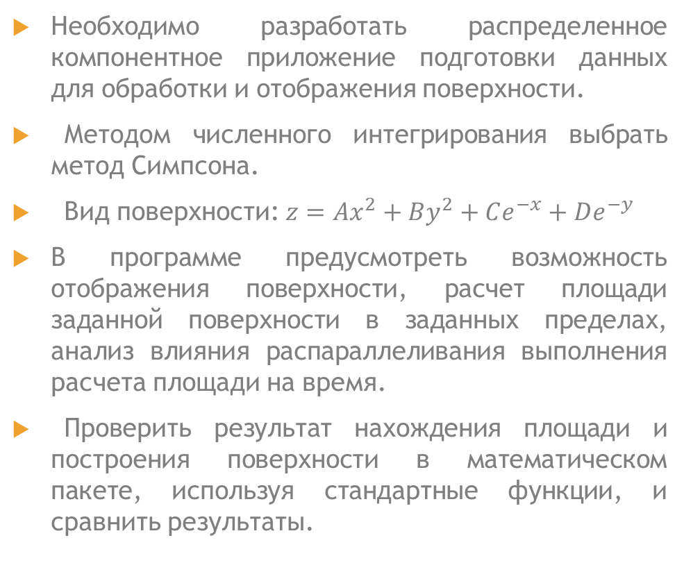
ПОСТАНОВКА ЗАДАЧИ
Необходимо разработать распределенное компонентное приложение подготовки данных для обработки и отображения поверхности.
Методом численного интегрирования выбрать метод Симпсона.
Вид поверхности: $z=Ax^{2}+By^{2}+Ce^{−x}+De^{−y}$
В программе предусмотреть возможность отображения поверхности, расчет площади заданной поверхности в заданных пределах, анализ влияния распараллеливания выполнения расчета площади на время.
Проверить результат нахождения площади и построения поверхности в математическом пакете, используя стандартные функции, и сравнить результаты.

Slide 3

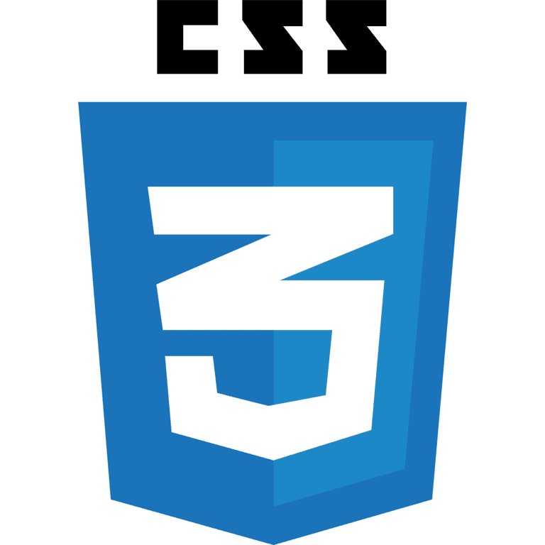



Выбор инструментов реализации

Slide 4
Компонентная модель программы
Web API модуль – web приложение на платформе .NET Core, которое отвечает на запросы клиента и на основе полученных от клиента данных вызывает методы математического модуля, для вычисления результатов.
Математический модуль – dll библиотека, в которой находятся функции для вычисления площади заданной поверхности, вычисление точек поверхности а также получение результатов, используя распараллеливание вычислений на потоки.
Графический модуль – JS приложение, через которое пользователь взаимодействует с Web API сервера, который вызывает математический модуль, для вычислений.

Slide 5
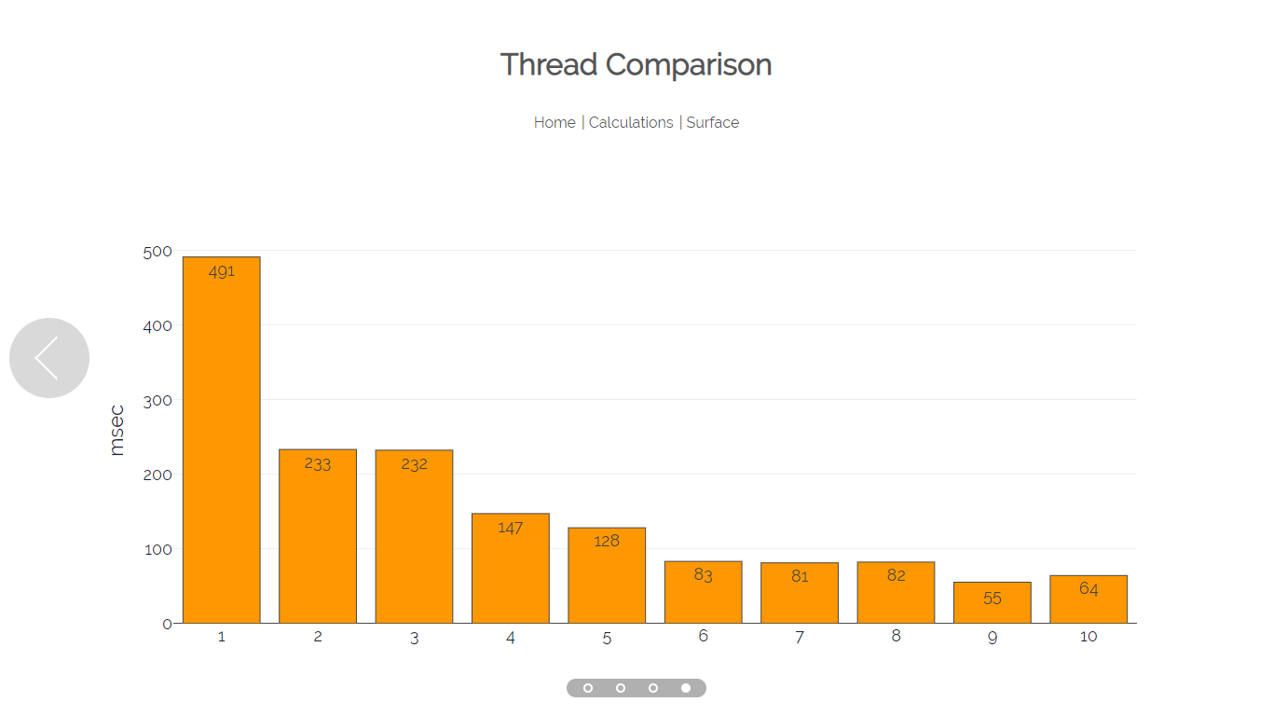
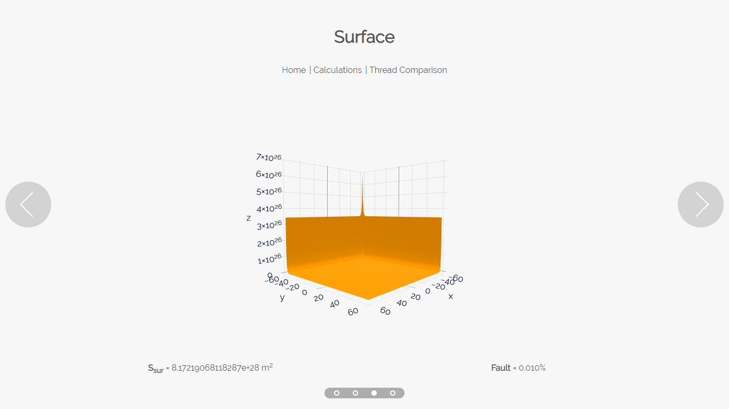
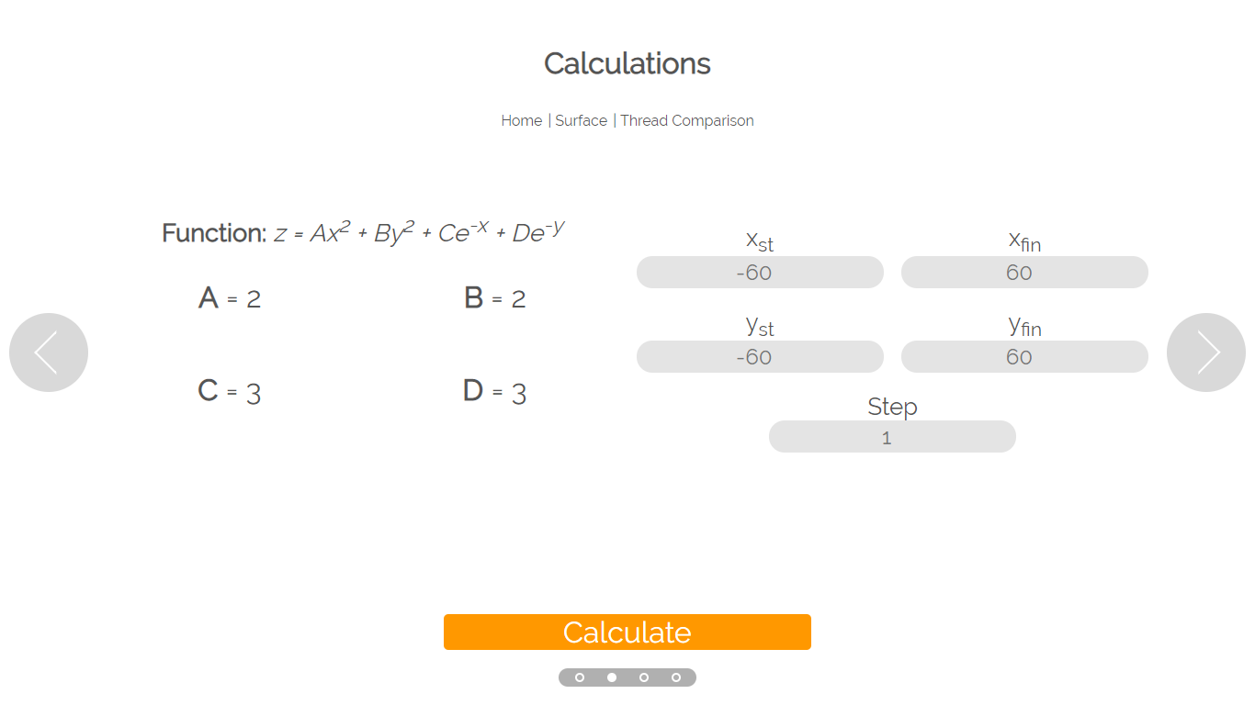
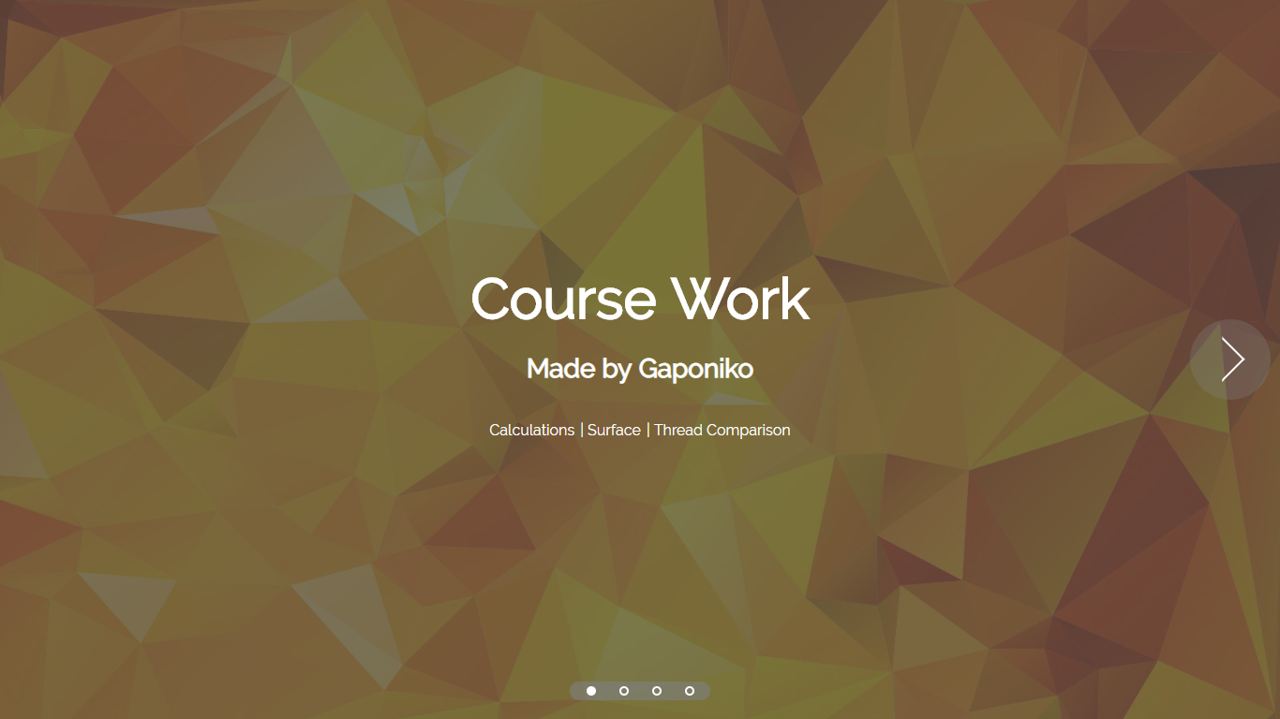
Интерфейс программы

Slide 6
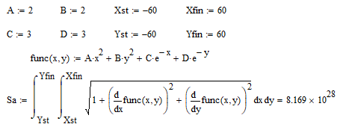

Вычисление площади поверхности

Slide 7
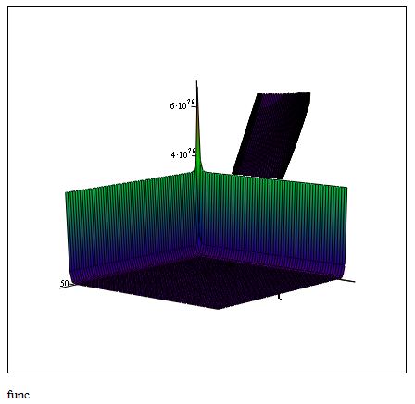
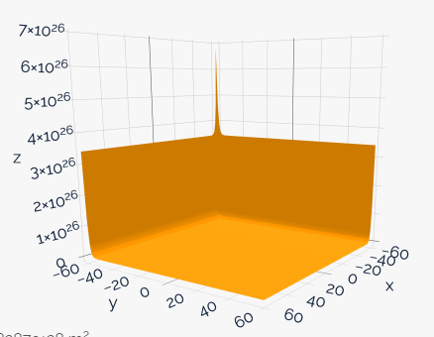
Построение поверхности

Slide 8
Исследование эффективности реализации многопоточности

Slide 9
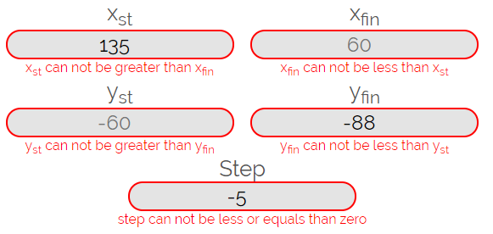
Валидация

Slide 10
Спасибо за внимание

